Slide 1
建构主义与后重力艺术：理论与哲学意义

Slide 2
Mojca Puncer是斯洛文尼亚 马里博尔大学的哲学助理教授。她是一名大学讲师和研究员，作为当代艺术领域的独立理论家，评论家和策展人，文化教育者。

Slide 3
DraganŽivadinov 是卢布尔雅那的戏剧导演。这是艺术运动的发起人之一1998年，他成为宇航员候选人。1999年，他意识到了 生物力学Noordung，零重力条件下的第一个戏剧制作。它适用于戏剧主题后引力自2000年以来他在2005年上演的第一个副本 Noordung 1995年至2045年在加加林宇航员培训中心星城，2015年第二，在欧洲航天科技文化中心（KSEVT），斯洛文尼亚。
DunjaZupančič 毕业于卢布尔雅那美术学院。在八十年代，他使用抽象纹理和复合结构的组装过程，制作了大型作品。在九十年代，它处理气动和水力工程，并设计了基于机电一体化的系统和艺术卫星。1999年，他组织了视觉部分和材料的 生物力学Noordung，第一个戏剧作品在零个重力状态。
Miha Turšič 最初处理的产品和品牌的国际化发展。自2004年以来致力于艺术方法和实践研究在太空中使用，发展 重心后艺术 促进空间文化化。在他的活动过程中，他共同创立了研究和发展机构和艺术机构。2010年至2015年，他是欧洲空间技术公司（KSEVT）维塔尼文化中心及其主任的联合创始人。

Slide 5
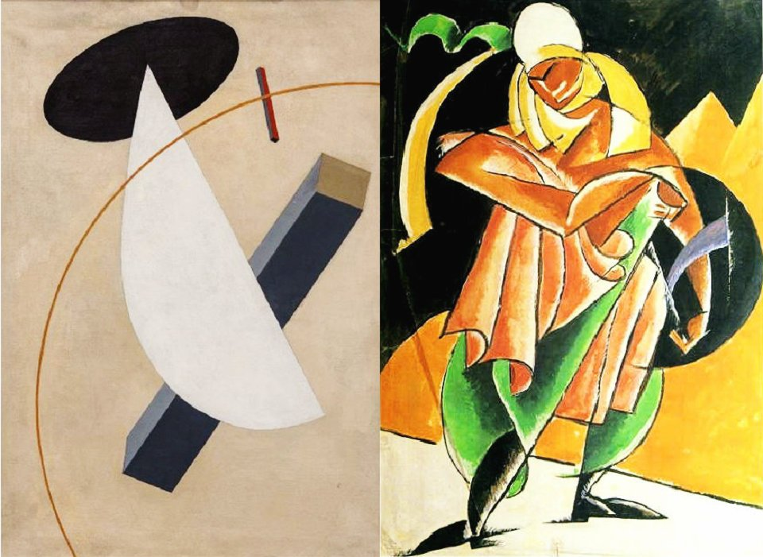
建构主义
建构主义 - 一种艺术运动，于1915年左右在俄罗斯成立，致力于将艺术作为社会目的的实践; 到1920年，遵循这一想法的俄罗斯艺术家称自己为建构主义者。
结构主义的艺术和建筑思潮，起源于1919年开始在俄罗斯，构成主义是有利于艺术作为实践社会目的。构成主义在20世纪的现代艺术运动有很大的影响，如对包豪斯、风格派运动的影响。它的影响是无孔不入，于建筑，平面和工业设计，戏剧，电影，舞蹈，时尚的重大影响，并在一定程度上影响音乐创作。
建构主义者通过从极端主义的想象空间穿越到在现实空间中创造

Slide 6
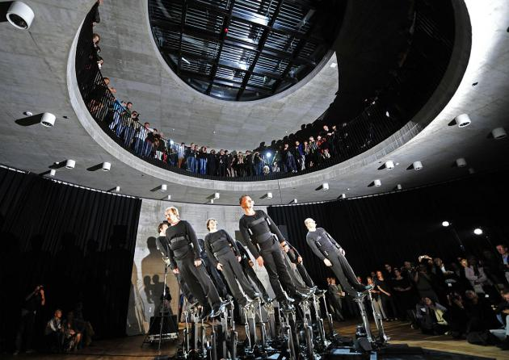
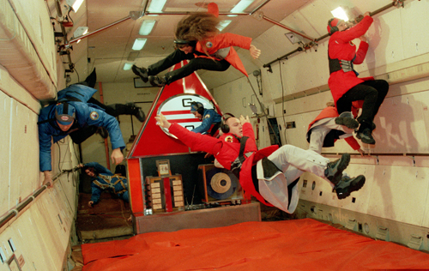
后重力艺术
在失重环境下产生的艺术
后重力艺术 - 所有艺术都是在零重力下创造的，它将创造出未知的系统，不再与地球直接相连。

Slide 7
1 摘要
2艺术史语境：建构主义与原则对零重力艺术关系的兴起
3技术先进的建构主义：后重力艺术项目的理论和哲学含义
4结论
5词汇表
6参考和说明

Slide 8
1 摘要
他们在高科技，至上主义和建构主义的帮助下，制作了50年的戏剧表演，1995-2045。
项目有几个主题理论含义。 作者探讨了哲学方面，并为当代艺术语境中的图像和空间概念转换提供了新的美学认知。
2 艺术史语境：建构主义与原则对零重力艺术关系的兴起
1919年，俄罗斯形成了两个方向：形而上学，以至上主义的形式，以及前卫的建构主义运动形式的物质将艺术与社会和政治活动联系起来。
绘画中没有视野的新视角
建构主义者通过从极端主义的想象空间穿越到在现实空间中创造
艺术家们试图将透视和空间相对化纳入其空间构造中，将空间和宇宙等同起来。
在20世纪80年代初，Stepančič开始使用计算机图形学创作。Stepančič清楚地意识到，使用计算机可以让艺术家有效地对抽象艺术进行动态化。
新的计算机技术的艺术应用对（视觉）艺术及其空间的体验有很大影响。

Slide 9
3技术先进的建构主义：后重力艺术项目的理论和哲学含义
电子和计算机生成艺术的根源可以追溯到20世纪60年代，作为系统和通信科学的控制论中，形成了一个认知科学领域，以便以跨学科的方式研究人类的心理或意识
20世纪90年代，计算机变成了“通用媒体机器”
计算机从根本上改变了艺术作品的本质
空间是一个零重力环境，需要先进的技术来阐明文化维度
这将是零重力条件下的一种技术形式，同时也是一个人工智能系统，它获得意识和智​​慧，有可能发展成新的东西，与人类意识不同。
后人类主义强调了体现主体性与技术科学之间不稳定的关系
根植于超人主义及其建构主义方法的未来态度，例如解构二元对立：主体/客体，身体/心灵，形式/内容，内容/技术界面，艺术/科学等
建构主义的典型和相关特征之一是它捍卫艺术，科学和技术之间的新统一。我们在这里感兴趣的还有认知建构主义和系统理论概念整合的新思维方式
当代艺术活动，越来越多地将数据库与复杂系统联系起来。从这一点来看，这只是迈向系统化和技术先进的建构主义的一步，它构成了Živadinov，Zupančič和Turšič的重复后艺术项目。
4结论
艺术领域的新系统在解放技术和超人类主义的天空上的后重力艺术建构。
超人类主义 - 知识分子和社会文化运动，捍卫科学和技术的使用，以提高人的能力和超越他们的极限。
5词汇表
6参考和说明

